Slide 1


Wissensbasierte Veränderungsexperimente für Klimaschutz im Alltag

Slide 2
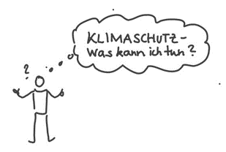






Termin 1: Footprint
CO₂-Bilanz
Footprint
Challenge
(ca. 30 Tage)
Big Points
Termin 2: Handprint
Footprint
Hürden
Story
Handprint Challenge
Optionen: Handprint
Termin 3: Storytelling
Neue Praktiken und Perspektive

Slide 3
Wissensbasierte Veränderungsexperimente für Klimaschutz im Alltag

